Slide 1

NHIỆT LIỆT CHÀO MỪNG
QUÝ THẦY CÔ VỀ DỰ
CHUYÊN ĐỀ MÔN ĐẠO ĐỨC
LỚP 1A1

Slide 2



Slide 3


Khởi động
Bài hát: BÀI CA ĐI HỌC

Slide 4

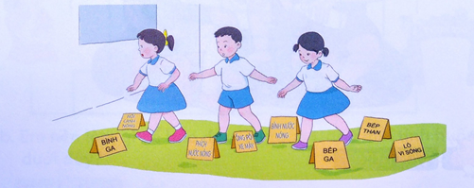

Slide 5


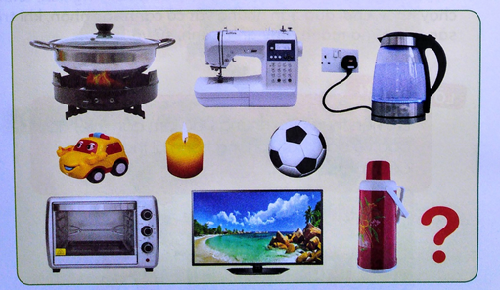

Slide 6

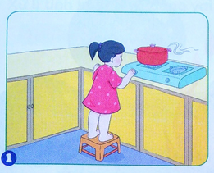
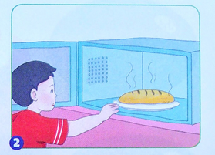
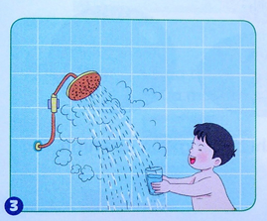
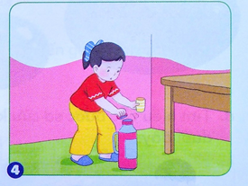

Slide 7
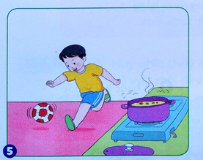
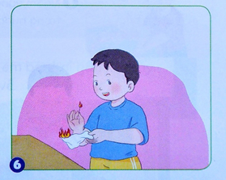


Slide 8
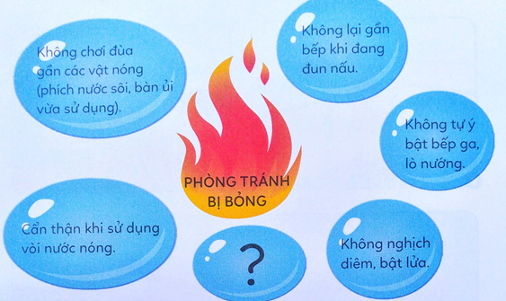

Slide 9

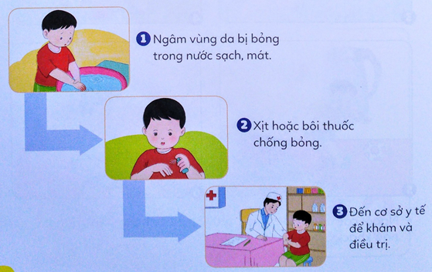

Slide 10

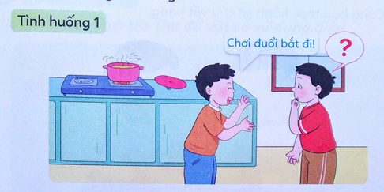

Slide 11

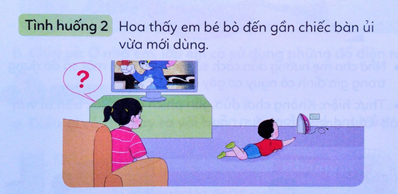

Slide 12

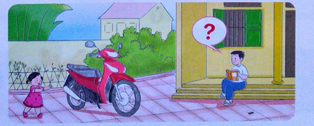

Slide 13

Chóc thÇy c«, c¸c con cïng
gia đình m·i m·i
h¹nh phóc !

